Slide 1
DOCKER FOR BEGINNERS
Как поставлять приложения
в контейнерах Docker
Азарин Сергей
Notes:
Знакомство.
Кто знает что такое Docker?
Кто знает что такое Виртуализация либо пользовался ей в любом виде, например аренда виртуальных машин?
Расскажу о том как может быть удобно работать с контейнеризированными сервисами с использованием Docker. Начну с объяснения того что такое виртуализация и какое отношение к ней имеет докер. После чего, на готовом примере "богатого" на инфраструктуру приложения из нескольких сервисов, мы увидим как просто эффективно работать в любой ОС с использованием технологий контейнеризаций от Docker.
Начнем с виртуализации. Современные сети и дата-центры бодро шагают к полной и тотальной программно-определяемой схеме, когда фактически неважно, какое железо вы напихаете внутрь, всё будет на софте...

Slide 2
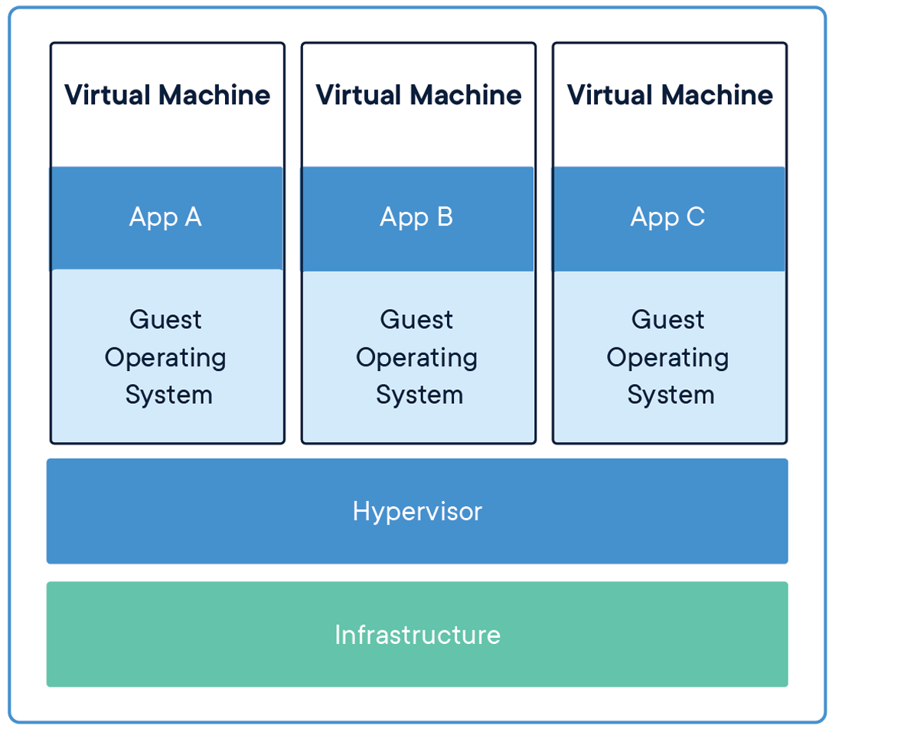
Виртуализация
🔌
Возможность создания множества виртуальных машин с различными ОС.
Виртуальные машины выглядят как обычный компьютер. Они содержат собственное виртуальное оборудование.
Виртуальные машины полностью изолированы друг от друга и от хостовой ОС, где происходит запуск виртуальных машин.
Благодаря использованию технологий виртуализации производительность виртуальных серверов очень высока и приближена к производительности реального оборудования.
🔌
Notes:
Виртуализация — это когда вместо физической версии создается имитированная или виртуальная вычислительная среда. Виртуализация часто включает в себя созданные компьютером версии аппаратных средств, операционных систем, устройств хранения и многое другое. Это позволяет разделить один компьютер или сервер или целую инфраструктуру на несколько виртуальных сред. Таким образом, каждая виртуальная среда работает независимо и выполняет разные, возможно, операционные системы или приложения, при этом совместно используя ресурсы одной инфраструктуры.
https://ultravds.com/
В начале операционные системы называли Supervisor. Позднее, с развитием технологий виртуализации возникло понятие Гипервизора - это программа, которая управляет физическими ресурсами вычислительной машины и распределяет эти ресурсы между несколькими различными операционными системами, позволяя запускать их одновременно.
Виртуальные машины (ВМ) - это абстракция физического оборудования.
Гипервизор позволяет запускать несколько виртуальных машин на одном компьютере. Каждая виртуальная машина включает в себя полную копию операционной системы, приложения, необходимые двоичные файлы и библиотеки, занимающие десятки гигабайт. Виртуальные машины также могут загружаться медленно.
Итого: Для запуска виртуальной машины внутри хостовой операционной системы придется использовать ПО предназначенное для этого - гипервизор. Например VMVare. Его средствами мы выделяем ресурсы для виртуалки после чего выбираем нужный дистрибутив ос и в обычном порядке устанавливаем его на виртализированную инфраструктуру. На необходимы все драйвера для виртуализированного оборудования. Для выхода в интернет – сетвое подключение через виртуальный сетевой адаптер. Одним словом мы полностью восстанавливаем физическую машину и необходимое для ее работы ПО.
Есть конечно более быстрые способы – настроенные образы виртуальных систем, которые остается только развернуть и пользоваться. Такие образы обычно имеют достаточно большой вес (гигабайты), тк содержат в себе саму ОС + все необходимое установленное ПО.

Slide 3
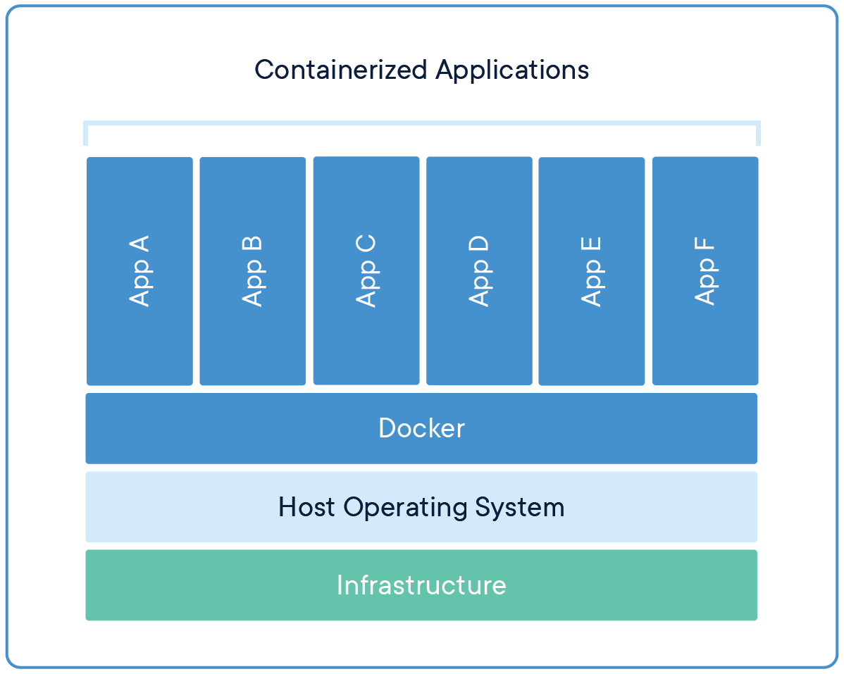
Контейнеризация
Преимущества
Стандартизация.
Гибкая среда.
Повышенная производительность.
Переносимость среды вычислений.
Безопасность.
Недостатки
Повышенная сложность
Нативная поддержка только в Linux
Notes:
Контейнеры – вид виртуализации при котором абстракция создается на уровне приложения или ОС. Несколько контейнеров могут работать на одном компьютере и совместно использовать ядро ​​ОС с другими контейнерами, каждый из которых работает как изолированный процесс в пространстве пользователя. Контейнеры занимают меньше места, чем виртуальные машины (образы контейнеров обычно весят в пределах ГБ), могут обрабатывать больше приложений и требуют меньше виртуальных машин и операционных систем.
Docker предоставляет возможность упаковывать и запускать приложение в слабо изолированной среде, называемой контейнером. Изоляция на уровне ОС и безопасность позволяют одновременно запускать несколько контейнеров на данном хосте. Контейнеры легкие, потому что им не требуется дополнительная загрузка гипервизора, они запускаются непосредственно в ядре хост-машины. Это означает, что вы можете запустить больше контейнеров на данной комбинации оборудования, чем если бы вы использовали виртуальные машины. Вы даже можете запускать Docker-контейнеры на хост-машинах, которые на самом деле являются виртуальными машинами!
+++
Стандартизация. Большинство контейнеров основаны на открытых стандартах и ​​могут работать во всех основных дистрибутивах Linux, Microsoft и т. д.
Гибкая среда. Самое большое преимущество в использовании технологий контейнеров заключается в том, что их можно создавать гораздо быстрее, чем экземпляры виртуальных машин. Их легкий вес обеспечивает меньшие накладные расходы с точки зрения производительности и размера.
Повышенная производительность. Контейнеры повышают производительность разработчиков за счет устранения межсетевых зависимостей и конфликтов. Каждый контейнер может рассматриваться как отдельный микросервис и, следовательно, может быть независимо обновлен без каких-либо проблем с синхронизацией.
Управление версиями позволяет отслеживать версии контейнера, следить за различиями между ними и т. д.
Переносимость среды вычислений. Контейнеры инкапсулируют все соответствующие детали, такие как зависимости приложений и операционные системы, необходимые для запуска приложения. Это облегчает переносимость образа контейнера из одной среды в другую. Например, один и тот же образ можно использовать для работы в среде Windows/Linux или dev/test/stage.
Безопасность. Контейнеры изолируют процессы одного контейнера от другого и от базовой инфраструктуры. Таким образом, любое обновление или изменение в одном контейнере не влияет на другой контейнер.
---
Повышенная сложность: при n числе контейнеров, работающих с приложением, также увеличивается коэффициент сложности. Управление множеством контейнеров может быть сложной задачей в производственной среде. Такие инструменты, как Kubernetes и Mesos, могут облегчить управление большим количеством контейнеров.
Также сложность заключается в том, что обычно в контейнер «пакуется» гораздо больше ресурсов, чем нужно, а это приводит к разрастанию образа и большому размеру контейнера.
Поддержка Native Linux: большинство контейнерных технологий, таких как Docker, основаны на Linux-контейнерах (LXC). Поэтому запуск этих контейнеров в среде Microsoft - немного неуклюжий процесс, а их ежедневное использование может вызвать сложности по сравнению с изначальным запуском этих экземпляров на Linux.

Slide 4
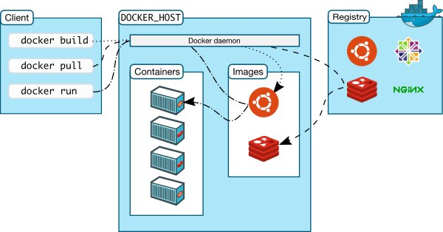
Архитектура Docker
Notes:
На хостовую машину устанавливается демон. Его задача прослушивает запросы API Docker и управлять объектами Docker, такими какобразы, контейнеры, сети и внешние данные.
Docker-клиент (docker) - это основной способ взаимодействия многих пользователей с Docker. Когда вы используете такие команды, как docker run, клиент отправляет эти команды в демон, который выполняет их. Команда docker использует Docker API. Клиент Docker может взаимодействовать с несколькими демонами.
Docker-клиент и демон могут работать в одной системе или вы можете подключить Docker-клиент к удаленному Docker-демону. Клиент Docker и демон могут взаимодействать с помощью REST API через сетевой интерфейс.
Реестр образов:
В реестре Docker хранятся образы Docker. Docker Hub - это общедоступный реестр, который может использовать каждый, и Docker по умолчанию настроен на поиск образов в Docker Hub. Вы также можете развернуть свой собственный, приватный реестр.
Когда вы используете команды Docker Pull или Docker Run, необходимые образы извлекаются из реестра указанного в конфигурациях. Когда вы используете команду docker push, ваш образ помещается в настроенный реестр.

Slide 5
Объекты Docker
Образы (Images)
Контейнеры (Containers)
Внешние данные (Volumes)
Сети (Networks)
…
Notes:
Образ - это шаблон только для чтения с инструкциями по созданию контейнера Docker. Чаще всего образ основан на другом образе, с некоторыми дополнительными настройками. Например, вы можете создать образ, который основан на образе ubuntu, но устанавливает ваше приложение.
Вы можете создавать свои собственные образы или использовать те, которые созданы другими и опубликованы в реестре. Чтобы создать свой собственный образ, вы создаете Dockerfile с простым синтаксисом для определения шагов, необходимых для создания образа и его запуска. Каждая инструкция в Dockerfile создает новый слой образа. Когда вы изменяете Dockerfile и пересобираете образ, билдятся только те слои, которые были изменены. Это то, что делает образ легким и быстрыми по сравнению с другими технологиями виртуализации.
Самый простой способ создания нового образа – взять за основу существующий и до установить в него все необходимое.
Контейнер - это работающий экземпляр образа. Контейнер определен его образом, а также параметрами конфигурации, которые вы предоставляете ему при создании или запуске. При удалении контейнера любые изменения его состояния, которые не сохраняются во внешнем хранилище, исчезают. Т.е. контейнер не хранит своего состояния. Т.о. если вы завернули в контейнер хранилище, записали в него данные и они сохранились внутри работающего контейнера, после перезапуска все данные будут потеряны, а контейнер запустится в исходном состоянии. Также если вы зайдете внутрь образа, что-то будете устанавливать внутри него, настраивать ОС, все эти изменения будут потеряны после перезапуска.
Внешние данные(тома) - являются предпочтительным механизмом для сохранения данных, генерируемых и используемых контейнерами Docker. Например вы можете предоставить доступ демону докера к файловой системе хостовой ОС, после чего предоставлять необходимые разделы ФС контейнерам.

Slide 6

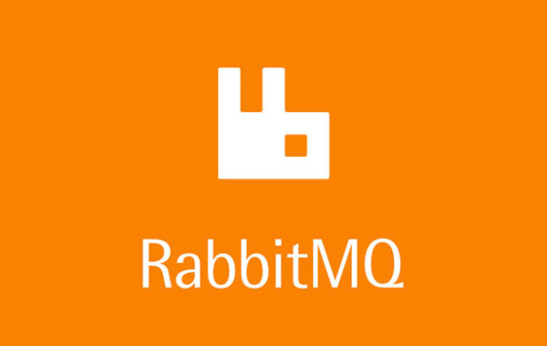
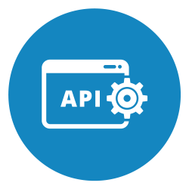


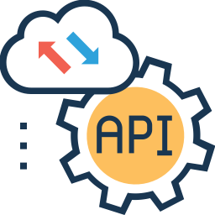
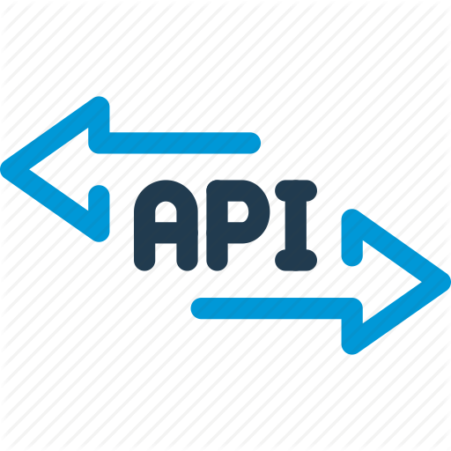
.NET Core Service
Message Bus
send message
receive message
MS SQL Server
Python
Public Endpoint
request
response
Тестовое приложение
🌏
Notes:
Переходим к практической части:
Есть некое приложение, подготовленное для презентации. Давайте познакомимся с его архитектурой.
1. Net core service – сервис логики приложения. Тут могут происходить какие расчеты, любая логика необходимая для решения комплексной задачи. В моем примере этот сервис обслуживает задачи… Которые долгое время ни чего не делают. Сервис умеет создавать задачи, выполнять их, записывать результаты выполнения.
Кроме того сервис имеет 2 внешних интерфейса: прямой и асинхронный.
Прямой – это Web API, поддерживает синхронную передачу данных по http.
Асинхронный интерфейс вызова – сервис вычитывает сообщения из шины и выполняет переданные в сообщении команды.
Сервис написан на C# и завернут в образ Docker.
2. Хранилище – сервис, для которого мы используем образ MS SQL сервера. Данные о задачах будут храниться тут.
3. Python public endpoin – это сервис на питоне. Его задача принимать сообщения по http от клиентов из внешнего мира и отдавать в обработку приложения.
4. Шина сообщений – это готовый сервис использующий приложение Rabbit MQ для организации работы шины приложения.
Как много времени может понадобиться на развертывание такого приложения?
Представьте что вы разработчик и вам пришла задача на внесение изменений в сервис логики приложения. Клонируете вы репозиторий с исходниками – а там только 2 сервиса – апи и логика.
Вносите изменения в исходники сервиса логики приложения, как проверить интеграцию? Надо разворачивать все приложение вместе с инфраструктурой, настраивать и проверять… История кажется слишком долгой.
На слайде Каждый сервис нашего приложения выделенный в голубым цветом - это отдельный контейнер который запускается из построенного нами образа.
1 образ есть на докерхабе и доступен для скачивания – шина сообщений. Подходит нам в поставляемом виде.
2. Образ с хранилищем – пример простой доработки официального, базового образа.
3. Другие 2 образа, с нашим кодом на питоне и си шарпе являются частью исходников, и поставляются в виде докерфайла вместе с ними.

Slide 8
Hello!
I am Jayden Smith
I am here because I love to give presentations.
You can find me at @username

Slide 9
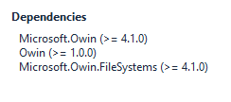
Transition headline
Let’s start with the first set of slides

Slide 10
Тестовое приложение
.NET Core Service
Message Bus
send message
receive message
MS SQL Server
Python
Public Endpoint
request
response

Slide 11
This is a slide title
Here you have a list of items
And some text
But remember not to overload your slides with content
Your audience will listen to you or read the content, but won’t do both.

Slide 12
BIG CONCEPT
Bring the attention of your audience over a key concept using icons or illustrations

Slide 13
You can also split your content
White
Is the color of milk and fresh snow, the color produced by the combination of all the colors of the visible spectrum.
Black
Is the color of coal, ebony, and of outer space. It is the darkest color, the result of the absence of or complete absorption of light.

Slide 14
In two or three columns
Yellow
Is the color of gold, butter and ripe lemons. In the spectrum of visible light, yellow is found between green and orange.
Blue
Is the colour of the clear sky and the deep sea. It is located between violet and green on the optical spectrum.
Red
Is the color of blood, and because of this it has historically been associated with sacrifice, danger and courage.

Slide 15
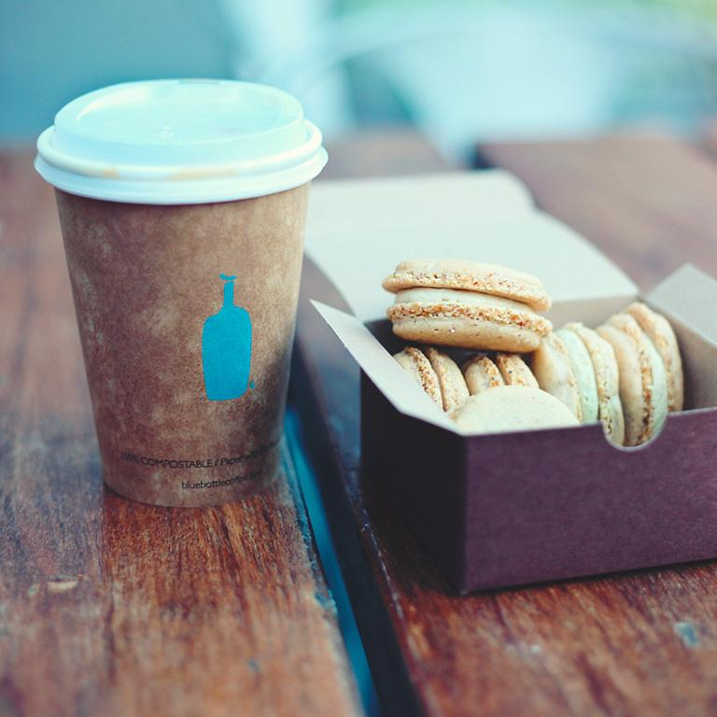
A picture is worth a thousand words
A complex idea can be conveyed with just a single still image, namely making it possible to absorb large amounts of data quickly.

Slide 16
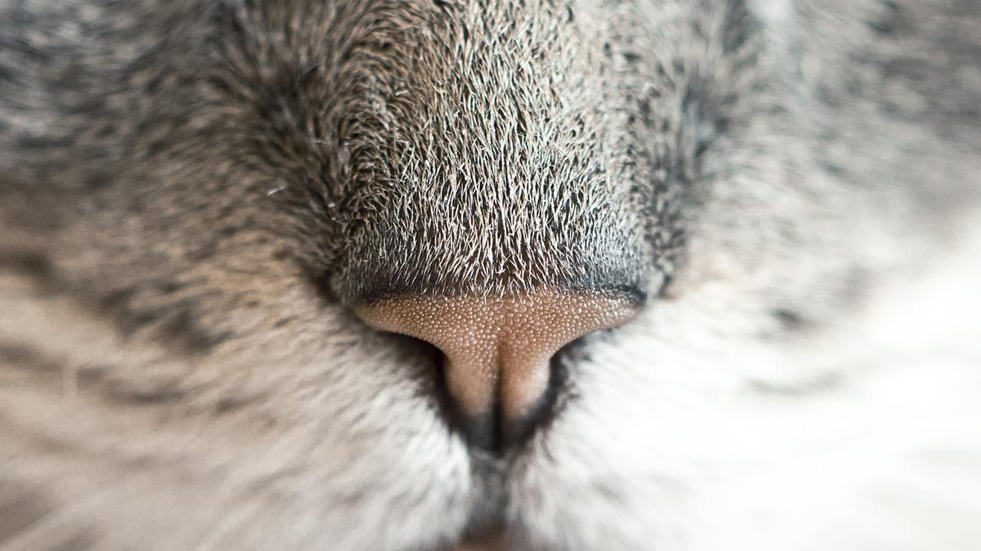
Want big impact? Use big image.

Slide 17
Use charts to explain your ideas
Gray
White
Black

Slide 18
And tables to compare data
 | A | B | C
Yellow | 10 | 20 | 7
Blue | 30 | 15 | 10
Orange | 5 | 24 | 16

Slide 19
Maps
our office

Slide 20
89,526,124
Whoa! That’s a big number, aren’t you proud?

Slide 21
89,526,124$
185,244 users
100%
That’s a lot of money
And a lot of users
Total success!

Slide 22
Our process is easy
first
last
second

Slide 23
Let’s review some concepts
Yellow
Is the color of gold, butter and ripe lemons. In the spectrum of visible light, yellow is found between green and orange.
Blue
Is the colour of the clear sky and the deep sea. It is located between violet and green on the optical spectrum.
Red
Is the color of blood, and because of this it has historically been associated with sacrifice, danger and courage.
Yellow
Is the color of gold, butter and ripe lemons. In the spectrum of visible light, yellow is found between green and orange.
Blue
Is the colour of the clear sky and the deep sea. It is located between violet and green on the optical spectrum.
Red
Is the color of blood, and because of this it has historically been associated with sacrifice, danger and courage.

Slide 24
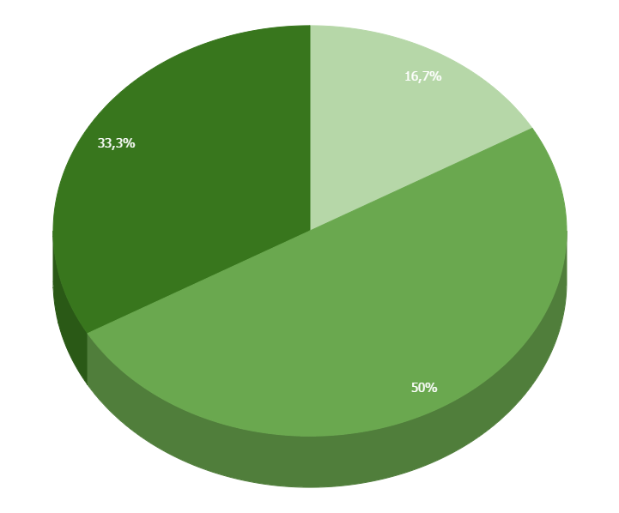
You can copy&paste graphs from Google Sheets

Slide 25
ANDROID PROJECT
Show and explain your web, app or software projects using these gadget templates.
Place your screenshot here

Slide 26
iPHONE
PROJECT
Show and explain your web, app or software projects using these gadget templates.
Place your screenshot here

Slide 27
TABLET PROJECT
Show and explain your web, app or software projects using these gadget templates.
Place your screenshot here

Slide 28
Place your screenshot here
DESKTOP PROJECT
Show and explain your web, app or software projects using these gadget templates.

Slide 29
Thanks!
Any questions?
You can find me at
@username & user@mail.me

Slide 30
Credits
Special thanks to all the people who made and released these awesome resources for free:
Presentation template by SlidesCarnival
Photographs by Unsplash

Slide 31
Presentation design
This presentation uses the following typographies and colors:
Titles: Varela Round
Body copy: Varela Round
You can download the fonts on this page:
https://www.fontsquirrel.com/fonts/varela-round
Bright green #7bd100
Gray #546973
You don’t need to keep this slide in your presentation. It’s only here to serve you as a design guide if you need to create new slides or download the fonts to edit the presentation in PowerPoint®

Slide 32
SlidesCarnival icons are editable shapes.
This means that you can:
Resize them without losing quality.
Change fill color and opacity.
Change line color, width and style.
Isn’t that nice? :)
Examples:

Slide 33
😉
Now you can use any emoji as an icon!
And of course it resizes without losing quality and you can change the color.
How? Follow Google instructions https://twitter.com/googledocs/status/730087240156643328
✋👆👉👍👤👦👧👨👩👪💃🏃💑❤😂😉😋😒😭👶😸🐟🍒🍔💣📌📖🔨🎃🎈🎨🏈🏰🌏🔌🔑 and many more...

Slide 34

Free templates for all your presentation needs
For PowerPoint and Google Slides
100% free for personal or commercial use
Ready to use, professional and customizable
Blow your audience away with attractive visuals

